Slide 1
MATLAB
Prvi koraki

Slide 2
Matrike - vnos
Osnovni element
Vnos:
[ … ]
Običajno jih shranimo v spremenljivko
matA = [1 2 23; 3 5 6; 6 12 3; 3 4 1]
matA je matrika dimenzije 4 x 3
Vrstice med sabo ločimo s ;
Elemente v vrstici lahko ločimo tudi z vejico
matB = [1, 2, 23; 3, 5, 6; 6, 12, 3; 3, 4, 1]
Po vnosu se "rezultat" izpiše

Slide 3
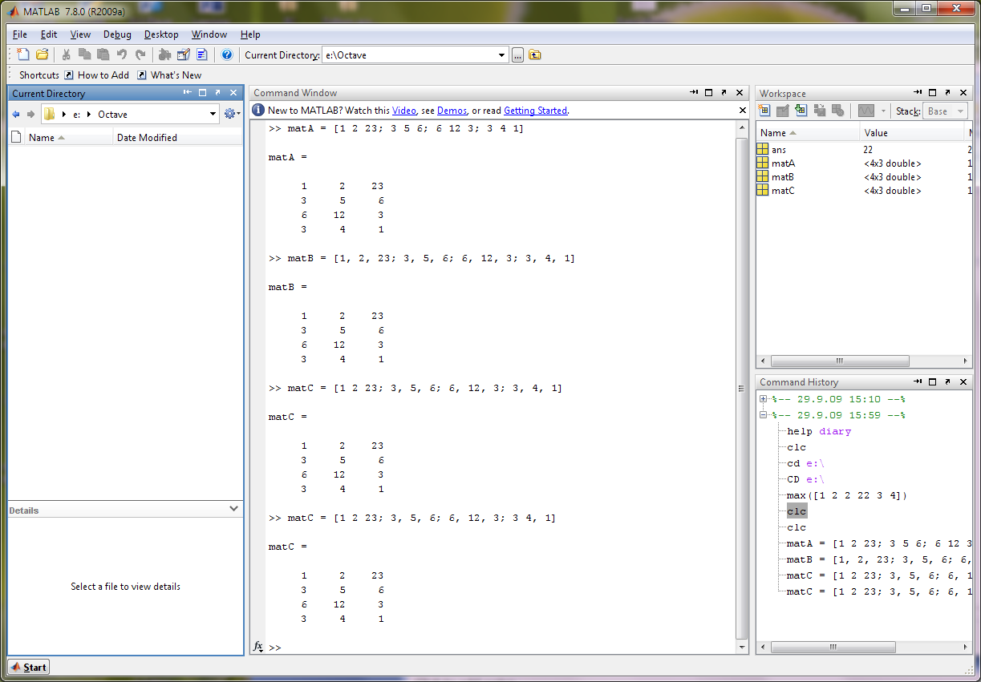
Matrike - vnos

Slide 4
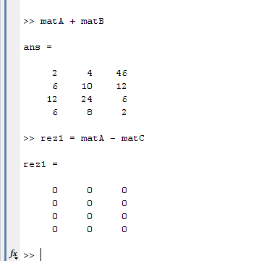
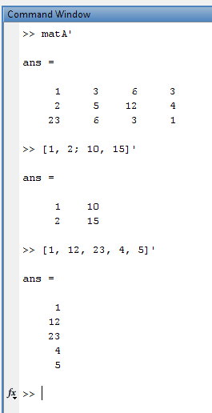
Računanje
Seštevanje, odštevanje, množenje
matA + matB, matC – matA
rez1 = matA + matB
Transponiranje
'
matA'
[1, 2; 10, 15]'
Vektor stolpec
[1, 12, 23, 4, 5]'

Slide 5
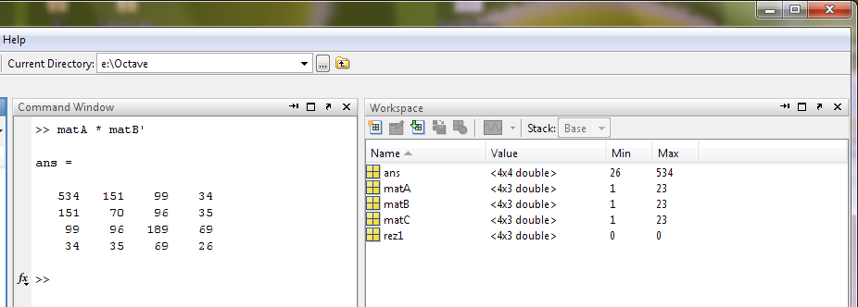
Množenje
matA * matB' (zakaj transponiranje?)
ans

Slide 6
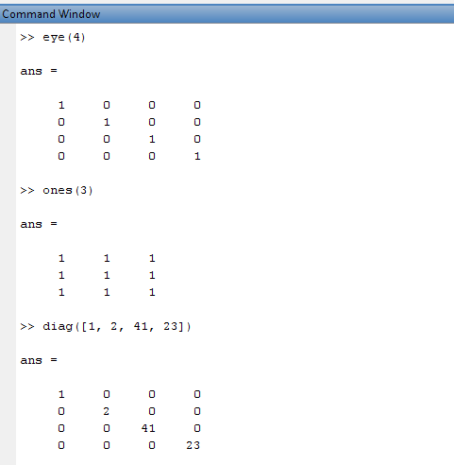
Posebne matrike
eye(4)
zeros(3)
diag([12, 3, 4, 78])
ones(3)

Slide 7
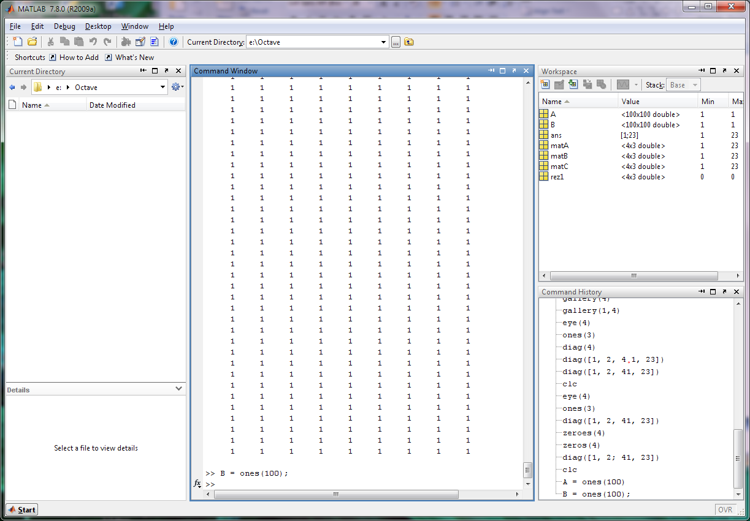
; na koncu ukaza
Pomeni, da se rezultat ne izpiše
Koristno ob velikih matrikah
A = ones(100)
B = ones(100);

